Slide 1
CLASSE CE1
Mesure de masse
Pesées avec les unités de masse
CHERCHER MODELISER REPRESENTER RAISONNER CALCULER COMMUNIQUER

Slide 2
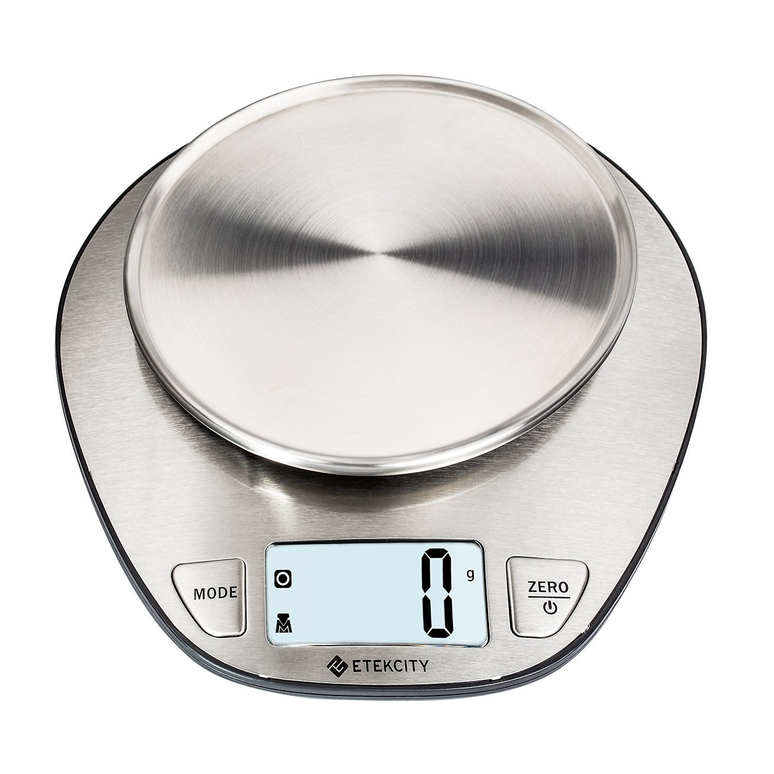
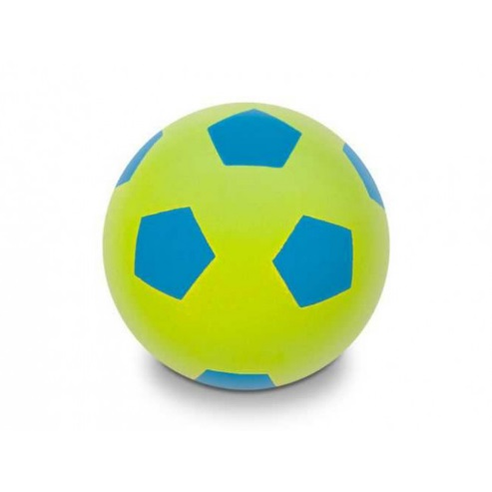
300 g
Quel est la masse du ballon ?
Le ballon pèse 300 g.

Slide 3
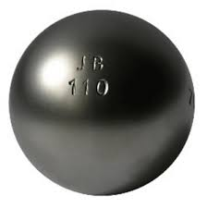
1 kg
Quel est la masse de la boule ?
La boule pèse 1 kg.

Slide 4
2 kg
6 kg
Quel est la masse en kg de 3 cubes ?

Slide 5
100 g
50 g
Quel est la masse d’un cylindre ?

Slide 6
800 g
300 g
Quel est la masse de chacun
de ces 3 objets ?
500 g
100 g
200 g
100 g

Slide 7
CLASSE CE2
Mesure de masse
Pesées avec les unités de masse
CHERCHER MODELISER REPRESENTER RAISONNER CALCULER COMMUNIQUER

Slide 8
300 g
Quel est la masse du ballon ?
Le ballon pèse 300 g.

Slide 9
1 kg
Quel est la masse de la boule ?
La boule pèse 1 kg.

Slide 10
2 kg
6 kg
Quel est la masse en kg de 3 cubes ?

Slide 11
100 g
50 g
Quel est la masse d’un cylindre ?

Slide 12
800 g
300 g
Quel est la masse de chacun
de ces 3 objets ?
500 g
100 g
200 g
100 g

Slide 13
300 g
100 g
400 g
400 g
600 g
Est-ce possible ?
OUI
200 g
400 g

